Slide 1
EBS Y MAED
LECTURA 4 INTRODUCCIÓN A LA ENERGÍA ESTUDIO DE EQUILIBRIO
Versión 1.0

Slide 2
Resultados del aprendizaje
Al final de esta conferencia, serás capaz de:
OIT1: Entender qué es el balance energético
OIT2: Saber por qué es importante el equilibrio energético
OIT3: Conocer los pasos necesarios para calcular un balance energético
OIT4: Introducción al balance energético en la práctica
4.1. Balance energético
4.2. Su importancia
4.3. Cálculo del balance energético
Nombre del curso
4.4. Aplicación práctica
Mini conferencia Objetivo de aprendizaje
2
Notes:
Esta conferencia tiene los siguientes cuatro resultados de aprendizaje.
En primer lugar, para recapitular y comprender mejor qué es un balance energético.
En segundo lugar, comprobar por qué es importante el equilibrio energético.
En tercer lugar, conocer los pasos necesarios para calcular un balance energético.
Por último, para introducirse en el equilibrio energético en la práctica

Slide 3
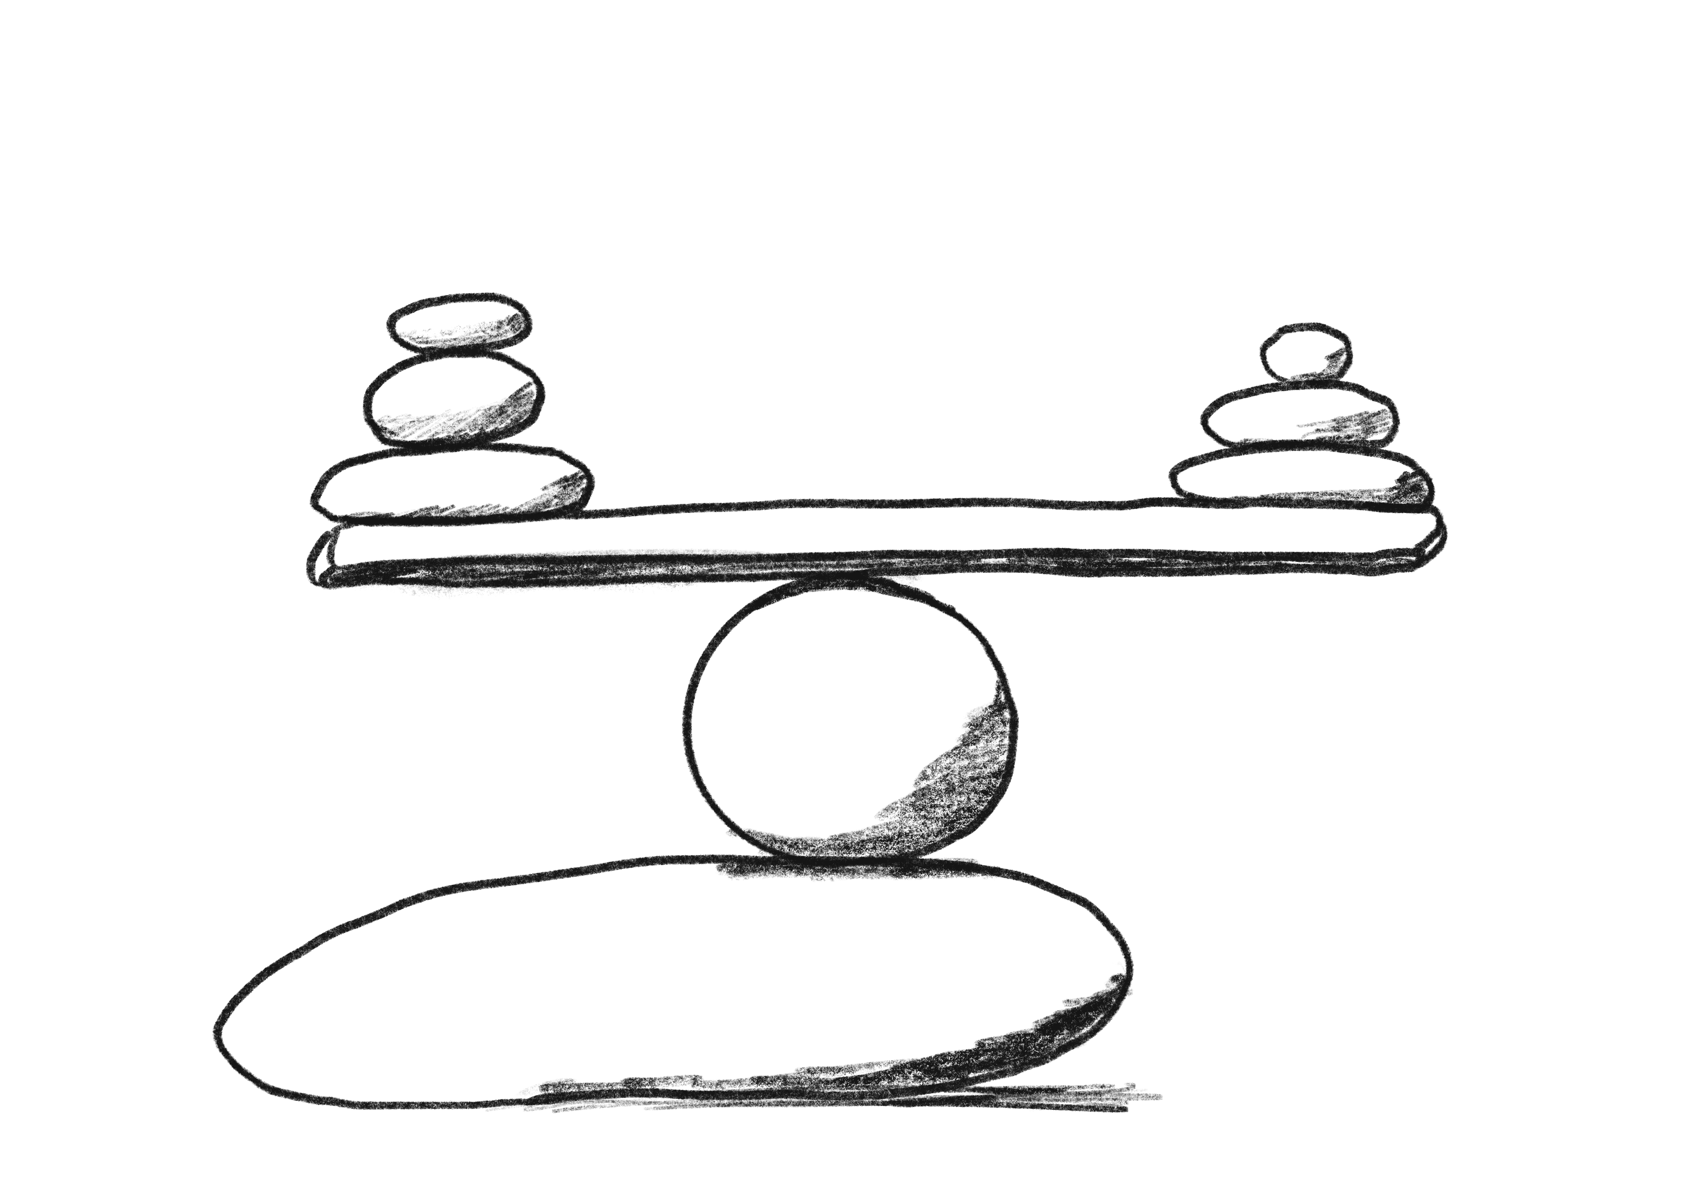
4.1 Balance energético
¿Qué es el equilibrio energético?
La energía no puede crearse ni destruirse.
Sólo se puede convertir de una forma a otra.
El balance energético presenta una imagen global de la producción, la conversión y el consumo en un sistema concreto.
3
Notes:
La energía no puede crearse ni destruirse. Sólo puede convertirse de una forma a otra.
El balance energético presenta una imagen global de la producción, la conversión y el consumo en un sistema concreto.
En el sector energético, es una representación agregada de todas las actividades humanas relacionadas con la energía, excepto los procesos naturales y biológicos.

Slide 4
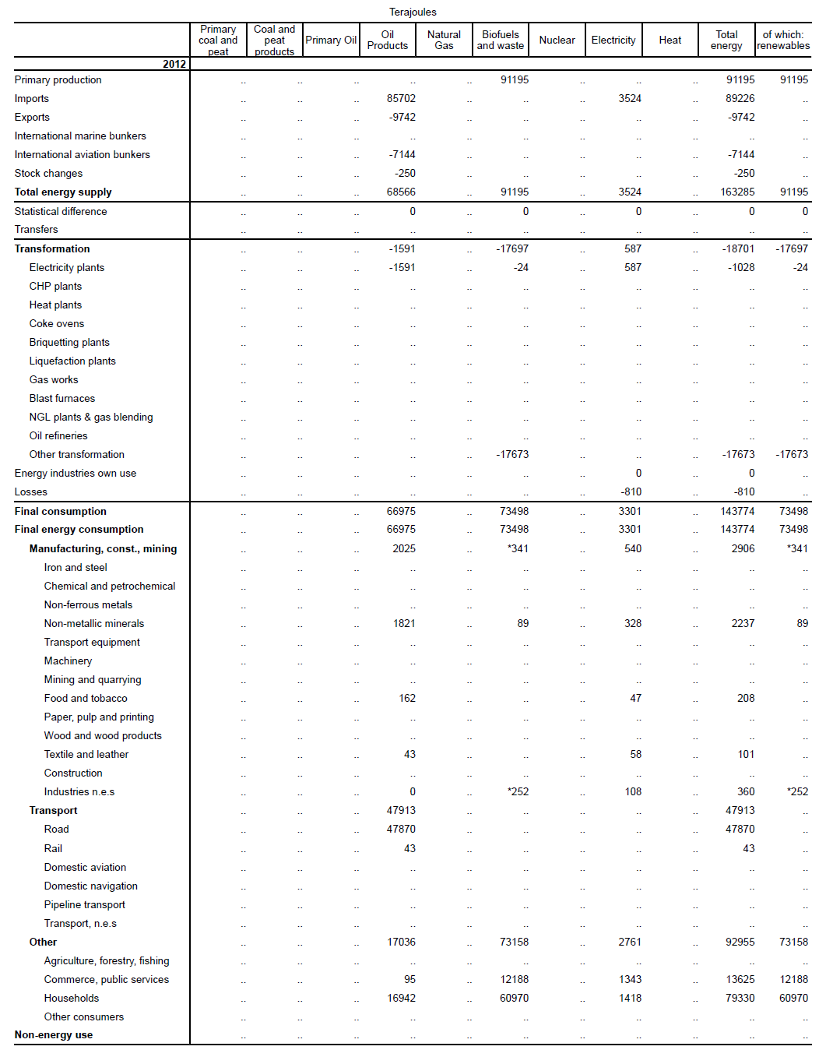
4.1 Balance energético
El balance energético se suele mostrar en forma de tabla
4
Notes:
El balance energético puede mostrarse como una tabla que contabiliza diferentes categorías como el carbón, el petróleo, el gas, la biomasa, etc. Se informa de ellos desde su origen (producción, importación, etc.) hasta su uso final.
Las columnas representan diferentes formas de energía.
Las filas de la parte superior muestran los cambios de producción, comercio y almacenamiento.
Las filas de la parte central muestran la transformación o conversión de una forma de energía en otra.
Las filas de la parte inferior muestran el consumo final de formas de energía por parte de diferentes categorías de clientes, incluidos los usos no energéticos.

Slide 5
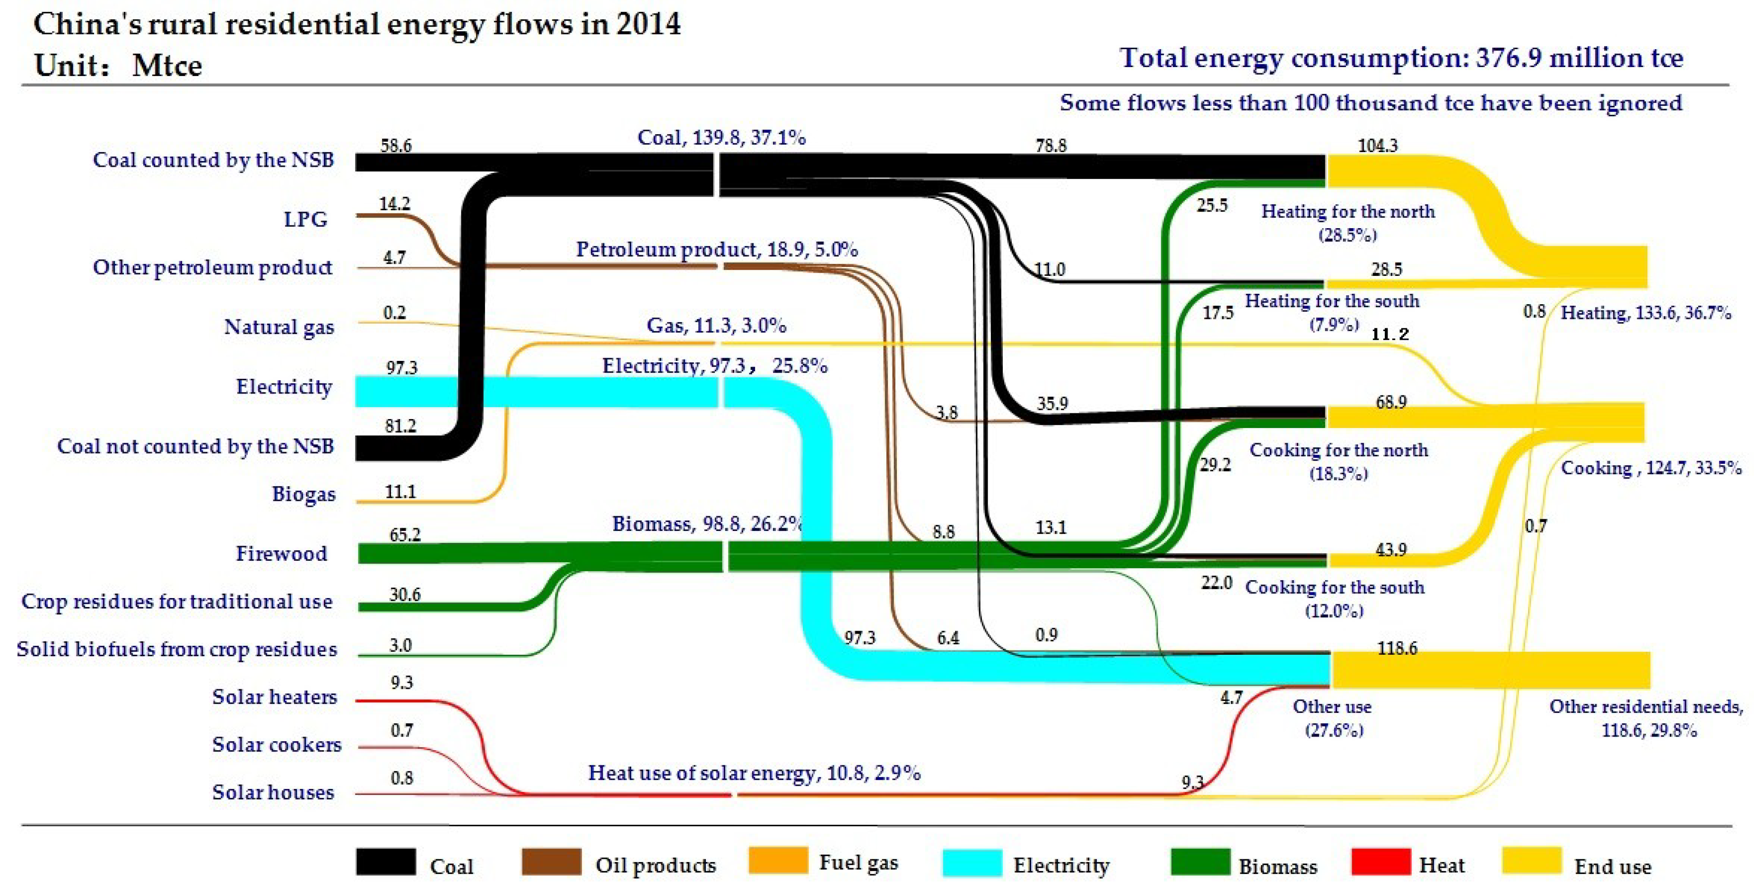
4.1 Balance energético
Otras representaciones del balance energético
5
Notes:
Los balances energéticos también pueden representarse en un esquema. Esto se conoce como diagrama de Sankey.
Tienen flechas dirigidas desde la fuente de energía hasta el punto de uso final. La anchura de la flecha representa la magnitud de la energía.
Como cada flecha conecta siempre al menos dos nodos, el diagrama muestra la estructura y la distribución de la energía dentro del sistema.

Slide 6
4.1 Balance energético
Es un equilibrio entre...
El balance energético presenta un equilibrio entre la oferta y la demanda.
El suministro puede provenir de la producción, el comercio o el almacenamiento.
La demanda puede adoptar cualquiera de las siguientes formas: transformación, consumo final de energía y uso final no energético.
Energía suministrada
Comercio, almacenes
Producción
Energía utilizada
Uso final no energético
Transformación
Consumo de energía final
6
Notes:
Cada caso de balance energético presenta un equilibrio entre la oferta y la demanda.
El suministro puede provenir de la producción, el comercio o el almacenamiento.
La demanda puede adoptar cualquiera de las siguientes formas: transformación, consumo final de energía y uso final no energético.

Slide 7
4.1 Balance energético
Características de una instancia de balance energético:
Informa de los datos energéticos en las unidades energéticas comunes.
Permite la comparación entre países.
Permite calcular indicadores útiles como la dependencia de las importaciones, la eficiencia de la transformación de la energía, la cuota de las energías renovables, etc.
Se utiliza como base para el cálculo de los gases de efecto invernadero.
7
Notes:
Un balance energético tiene las siguientes características.
Informa de los datos energéticos en las unidades energéticas comunes.
Permite la comparación entre países.
Permite calcular indicadores útiles como la dependencia de las importaciones, la eficiencia de la transformación de la energía, la cuota de las energías renovables, etc.
Puede utilizarse como base para el cálculo de los gases de efecto invernadero.

Slide 8
4.2 Importancia del equilibrio energético
¿Por qué es importante el equilibrio energético?
La energía impulsa el desarrollo económico y social.
Una planificación realista debe tener objetivos cuantitativos.
Las estadísticas ayudan a visualizar los objetivos y a medir los logros cuantitativamente.
La base de una buena planificación y modelización son las estadísticas de referencia.
8
Notes:
La energía impulsa el desarrollo económico y social.
Una planificación realista debe tener objetivos cuantitativos.
Las estadísticas ayudan a visualizar los objetivos y a medir los logros cuantitativamente.
La base de una buena planificación y modelización son las estadísticas de referencia (como datos de entrada y para la calibración de los estudios de caso del modelo).

Slide 9
4.2 Importancia del equilibrio energético
Funciones del balance energético
Análisis
Comprender el comportamiento del sistema y las fuerzas motrices
Balances energéticos y otros conjuntos de datos
Planificación
Evaluación de alternativas
Política y toma de decisiones
Monitorización
Medida
Evaluar
Gestión
Compara
Comprobar el cumplimiento
9
Notes:
El equilibrio energético desempeña muchas funciones.
En términos de análisis, presenta una imagen rápida de un sistema energético.
Ayuda a los usuarios a entender las necesidades energéticas y sus impulsores.
En cuanto a la planificación, proporciona datos de base para la evaluación de la futura demanda de energía y las opciones de suministro con el fin de preparar las políticas futuras, tomar las decisiones adecuadas y gestionar los sectores energéticos.
En cuanto al seguimiento, ayuda a evaluar y medir la eficacia de las distintas políticas y a comparar y comparar entre países.

Slide 10
4.2 Importancia del equilibrio energético
Quién utiliza los balances energéticos
Gobiernos: departamentos de planificación social, energética y medioambiental y agencias reguladoras.
Industria energética: operadores del mercado energético, analistas y asociaciones comerciales.
Académicos y miembros de ONGs: que comentan temas de energía y medio ambiente.
Organizaciones internacionales en diversas etapas de tratados, acuerdos y protocolos.
10
Notes:
Los gobiernos los utilizan en los departamentos de planificación social, energética y medioambiental y en las agencias reguladoras.
En el sector de la energía los utilizan los operadores del mercado energético, los analistas y las asociaciones comerciales.
Los balances energéticos son muy utilizados por los académicos y los miembros de las O.N.G. que comentan temas de energía y medio ambiente.
Por último, son utilizados por las organizaciones internacionales en las distintas fases de los tratados, acuerdos y protocolos.

Slide 11
4.2 Importancia del equilibrio energético
Enfoque integral
Recogida de datos
Procesamiento de datos
Análisis de datos
Planificación
Políticas
Monitorización
11
Notes:
La figura muestra el proceso seguido al utilizar los balances energéticos como herramienta de apoyo a la toma de decisiones.
Los recuadros azules representan los pasos que conducen a una instancia de balance energético, es decir, la recogida, el tratamiento y el análisis de los datos.
A partir de esta información, se realiza la planificación, las políticas y el seguimiento.
La siguiente iteración conecta las etapas de seguimiento y recogida de datos para que el ciclo continúe.

Slide 12
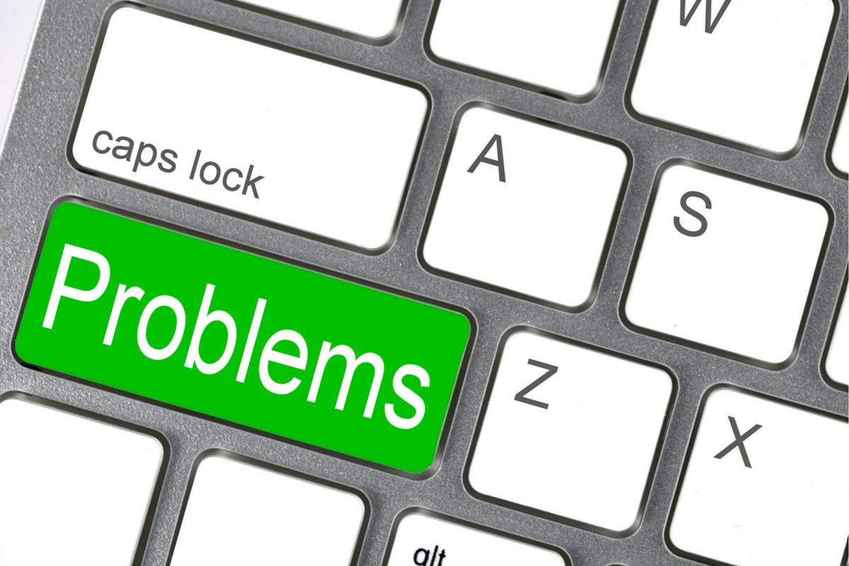
4.2 Importancia del equilibrio energético
Problemas comunes encontrados
Uso incoherente de las unidades de energía.
Categorización no estándar de los combustibles/formas de energía.
Diferencia entre año natural y año fiscal.
Uso incoherente de los valores caloríficos: netos frente a brutos.
12
Notes:
Los problemas más comunes son los siguientes.
Uso incoherente de las unidades de energía.
Categorización no estándar de los combustibles o formas de energía. Por ejemplo, la turba se considera una fuente renovable en algunos casos.
Diferencia entre año natural y año fiscal.
Uso incoherente de los valores caloríficos: netos frente a brutos.
Aunque estos escollos pueden evitarse fácilmente, se ha comprobado que aumentan la carga de trabajo administrativo y el esfuerzo necesario para hacer avanzar el proceso.

Slide 13
4.3 De los datos brutos al balance energético
Pasos a seguir
Recogida de datos
Estadísticas básicas
(Saldos de productos básicos)
Conversión a unidades comunes de energía
Balance energético
Aplicación de las normas de equilibrio
13
Notes:
Hay cinco pasos para llegar a un balance energético a partir de datos brutos.
Las diferentes etapas implican la recogida de datos, los balances de productos (que muestran los valores de los productos con sus unidades naturales), la conversión a unidades energéticas comunes, la aplicación de las reglas de balance y, finalmente, la obtención de un balance energético.

Slide 14
4.3 De los datos brutos al balance energético
Recogida de datos - I
Datos Recogida de datos
La recogida de datos es el paso más complejo y crítico de los balances energéticos.
Las fuentes de datos pueden ser diversas, dependiendo de las formas de energía, el suministro de energía, los procesos de transformación y los usos de la energía → las estrategias y los enfoques de recopilación de datos difieren.
La recogida de datos se complica cada vez más a medida que las entidades que los recogen aumentan hacia los niveles de consumo final → hay varios productores, pero muchos más consumidores.
14
Notes:
La recopilación de datos es probablemente el paso más complejo y crítico en el proceso general de compilación del balance energético.
Las fuentes de datos pueden ser diversas, dependiendo de las formas de energía, el suministro de energía, los procesos de transformación y los usos de la energía. Las estrategias y los enfoques de recogida de datos serán diferentes en consecuencia.
Por ejemplo, en el sector de la electricidad, los datos de generación, pérdidas y consumo pueden obtenerse directamente de la planta o de los operadores del sistema. Pero la recogida de datos de instalaciones de menor tamaño y productores a pequeña escala, como las pequeñas instalaciones de P.V. y la generación no conectada a la red, como las microrredes, puede ser un reto.
Normalmente, la recogida de datos se complica a medida que se desciende en la tabla de equilibrio de productos. La razón principal es que el número de entidades de las que hay que recoger datos aumenta hacia los niveles de consumo final (hay varios productores, pero muchos más consumidores).

Slide 15
4.3 De los datos brutos al balance energético
Recogida de datos - II
Formas de energía
Suministro de energía
Transformación de la energía
Aumenta el número de entidades de las que hay que recabar o facilitar datos
Consumo energético y no energético
Flujos de energía
15
Notes:
Como se ha mencionado anteriormente, la recogida de datos suele complicarse a medida que se desciende en la tabla de equilibrio de productos. La razón principal es que el número de entidades de las que hay que recoger datos aumenta hacia los niveles de consumo final (hay varios productores, pero muchos más consumidores).
Debido a la liberalización de los mercados de la energía y a los requisitos cada vez más estrictos de protección de los datos sensibles de las empresas, los procedimientos generales de recogida de datos son cada vez más complejos y difíciles de aplicar.
Por otro lado, los datos detallados sobre los patrones de consumo de energía y las necesidades, el comportamiento y las preferencias de los clientes son muy importantes para la aplicación de políticas energéticas adecuadas que apoyen el desarrollo social y económico sostenible.

Slide 16
4.3 De los datos brutos al balance energético
Conversión de unidades
Aplicando los factores de conversión adecuados.
Se pueden utilizar diferentes factores de conversión para diferentes flujos de energía o diferentes grados de combustible dentro del mismo grupo de productos.
https://thenounproject.com/term/dial-knob/2413142/
16
Notes:
Una vez completados y verificados los balances de materias primas, cada uno de ellos se convierte en unidades energéticas comunes aplicando los factores de conversión adecuados.
Es posible utilizar diferentes factores de conversión para diferentes flujos de energía o diferentes grados de combustible dentro del mismo grupo de productos.

Slide 17
4.3 De los datos brutos al balance energético
Reglas de balance energético
17
Notes:
Después de que todos los balances se expresen en la unidad común, se alinean los flujos de energía apropiados (filas) y se produce un balance energético.

Slide 18
4.4 El balance energético en la práctica
Cuestionario anual de la DENU sobre estadísticas energéticas
Forma parte del programa de recogida de datos de la División de Estadística de la ONU.
Incluye la producción, la transformación y la utilización de productos energéticos en unidades físicas y energéticas.
Es la principal fuente de información de la base de datos de estadísticas energéticas de la División de Estadística de las Naciones Unidas y contribuye a los Balances Energéticos, los Perfiles Eléctricos y el Anuario de Estadísticas Energéticas
Está armonizado con las Recomendaciones Internacionales para las Estadísticas Energéticas de la ONU.
18
Notes:
El cuestionario anual de la ONU sobre estadísticas energéticas forma parte del programa de recogida de datos de la División de Estadística de la ONU. Incluye la producción, transformación y uso de productos energéticos en unidades físicas y energéticas.
Es la principal fuente de información de la base de datos de estadísticas energéticas del Departamento de Estado de las Naciones Unidas y contribuye a los Balances Energéticos, los Perfiles Eléctricos y el Anuario de Estadísticas Energéticas.
Está armonizado con las Recomendaciones Internacionales para las Estadísticas Energéticas de la ONU.

Slide 19
4.4 El balance energético en la práctica
Publicaciones de la UNSD
Balances energéticos: datos sobre la producción, el comercio, la transformación y el consumo anuales de más de 200 países.
Perfiles de electricidad: imagen global del sector eléctrico de más de 200 países.
Energy Statistics Yearbook: serie de recopilaciones anuales de estadísticas de tendencias energéticas mundiales comparables a nivel internacional.
19
Notes:
La U.N.S.D. realiza varias publicaciones basadas en datos.
Los balances energéticos presentan datos sobre la producción, el comercio, la transformación y el consumo anuales de más de 200 países.
Los Perfiles de Electricidad ofrecen una visión global del sector eléctrico de más de 200 países y zonas sobre una base internacionalmente comparable.
El Anuario de Estadísticas Energéticas es una serie de recopilaciones anuales de estadísticas comparables a nivel internacional que resumen las tendencias energéticas mundiales.

Slide 20
4.4 El balance energético en la práctica
OIEA - Estudio de Balances Energéticos (EBS)
Se trata de una herramienta informática compatible con el cuestionario de la DNU.
Ayuda a los balances energéticos de primer orden.
Es compatible con las disposiciones actuales de la DNU.
Es flexible para adaptarse a diferentes cambios.
Es fácil de usar, estable y con un apoyo mínimo.
20
Notes:
Energy Balance Studio (E.B.S.) es una herramienta informática compatible con el cuestionario de la U.N.S.D. y puede utilizarse como ayuda para la elaboración de los balances energéticos de primer orden.
Hay que tener en cuenta que el cuestionario U.N.S.D. va cambiando y evolucionando de año en año y es posible que el usuario tenga que hacer algunos pequeños cambios en la estructura de E.B.S. para que sea totalmente compatible con esas actualizaciones.
Es flexible para dar cabida a diferentes cambios, como las definiciones de combustibles o productos energéticos; los vínculos entre los niveles y los flujos de energía, etc.
Es sencillo de utilizar, estable y con un mínimo de apoyo. No se presupone ningún conocimiento avanzado de informática.

Slide 21
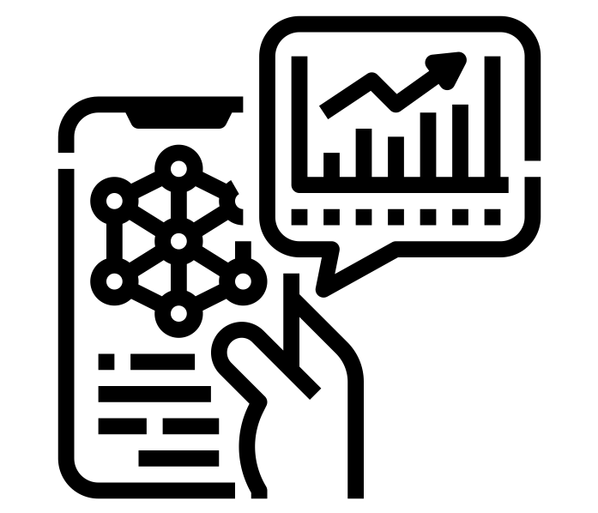
4.4 El balance energético en la práctica
Detalles del estudio de los equilibrios energéticos
Paso 1: comprobar las necesidades de energía primaria, la transformación de la energía y el consumo de energía final.
Paso 2: identificar las formas de energía y los flujos de energía a partir de las necesidades de energía primaria.
Paso 3: alimentar las fuentes a EBS.
Paso 4: comprobar los resultados generados por EBS con los presentes en la publicación.
21
Notes:
El primer paso consiste en comprobar las necesidades de energía primaria, la transformación de la energía y el consumo de energía final.
A continuación tenemos que identificar las formas de energía y los flujos de energía a partir de las necesidades de energía primaria.
Se utilizan los coeficientes de energía específica, si procede.
Estas fuentes de datos se alimentan de E.B.S.
El último paso consiste en cotejar los resultados generados por E.B.S. con los presentes en la publicación.

Slide 22
4.4 Resumen
Puntos clave a tener en cuenta
Una buena planificación energética requiere unas buenas estadísticas energéticas
El equilibrio energético desempeña un papel fundamental en este proceso
Se han presentado las mejores prácticas para llegar a un balance energético
Se han introducido herramientas útiles: Datos de la UNSD y Estudio de Balance Energético
22
https://thenounproject.com/term/software-support/2209184/
Notes:
En resumen, esta conferencia ha destacado lo siguiente
Una buena planificación energética necesita estadísticas energéticas sólidas.
El equilibrio energético desempeña un papel fundamental en este proceso.
Se han presentado las mejores prácticas para llegar a un balance energético.
Se han introducido herramientas útiles: Los datos de la U.N.S.D. y el Estudio de Balance Energético.
Así concluye la clase 4, el estudio de introducción al equilibrio energético.

Slide 23
Hacer la prueba
Collett, K.A., Charbonnier F., Ahsan A., Halloran C., Vijay, A., Berdellans I., Hasanovic S., Gritsevskyi A, Stankeviciute L., Tot M.; Welsch M., Hirmer S., 2021. Clase 4: Introducción a Energy Balance Studio, Energy Balance Studio y MAED (proyecciones de demanda). Versión 1.0. [presentación en línea]. Programa de Crecimiento Compatible con el Clima y el Organismo Internacional de Energía Atómica.
Cursos CCG (esto le llevará a la página web http://www.ClimateCompatibleGrowth.com/teachingmaterials)

